Slide 1
10장. 사전과 집합

Slide 2
목차
  1. 사전
  2. 집합

Slide 3
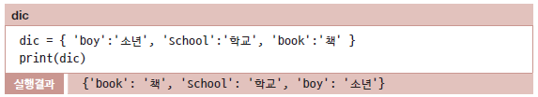
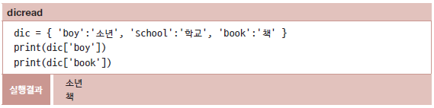
1. 사전
사전 (Dictionary)
  키와 값의 쌍을 저장하는 대용량 자료구조
  맵 / 연관배열
  중괄호 안에 키:값 형태로 콤마로 구분하여 나열
  빠른 검색 가능
    [키]

Slide 4
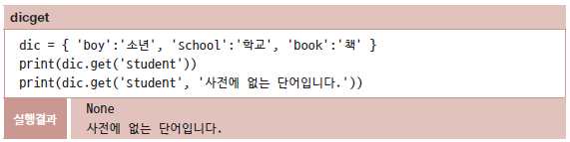
1. 사전
    찾는 키가 없을 경우 예외 발생
      예외 처리 구문
      get 메서드
    특정 키 검색 시에는 in 구문 사용

Slide 5
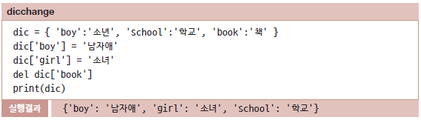
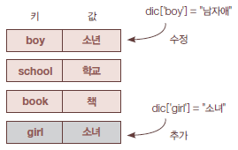
1. 사전
사전 관리
  실행 중 삽입, 삭제, 수정 등 편집 가능
  사전[키]
    키의 존재 여부에 따라 동작 다름
      존재할 경우 : 기존 값의 변경
      존재하지 않을 경우 : 키를 추가

Slide 6
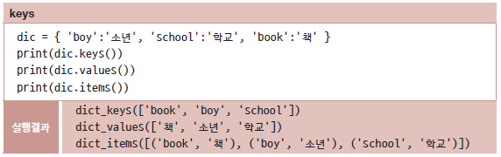
1. 사전
  del
    해당 키를 찾아 값과 함께 삭제
  keys / values 메서드
    사전의 키 / 값 목록 얻음

Slide 7
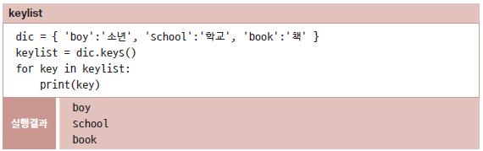
1. 사전
  dict_* 객체
    리스트처럼 순회하여 값 순서대로 읽음
  update 메서드
    두 개 사전을 병합
  dict 함수
    빈 사전 만들거나 다른 자료형을 사전으로 변환

Slide 8
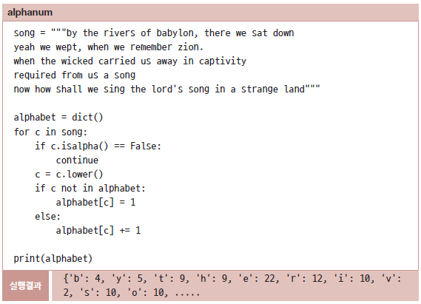
1. 사전
사전의 활용
  Ex) 노래 가사의 특정 알파벳 출현 횟수

Slide 9
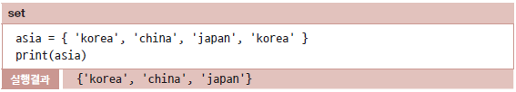
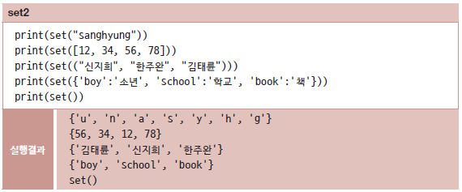
2. 집합
집합 정의
  여러 가지 값의 모임
  set() 함수
    빈 집합 만들거나 다른 컬렉션을 집합형으로 변환

Slide 10
2. 집합
    인수 없이 set() 함수 호출
      공집합 만들기
  add 메서드
    집합에 원소 추가
  update 메서드
    집합끼리 결합하여 합집합 만들기
    중복 허용되지 않음에 유의

Slide 11
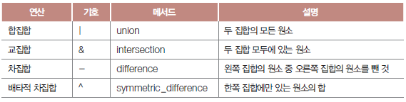
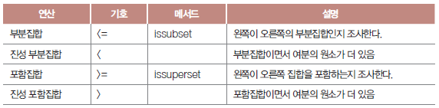
2. 집합
집합 연산
  연산을 통한 집합 간 조합

Slide 12
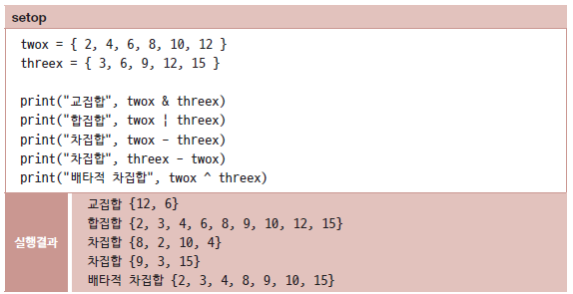
2. 집합

